Slide 1
«ИЗУЧЕНИЕ СИНХРОНИЗАЦИИ В МНОГОПОТОЧНЫХПРИЛОЖЕНИЯХ»
Исполнитель:
В. Г. Земчёнок
Руководитель:
Г. П. КОСИНОВ
Гомель 2020

Slide 2

Постановка задачи
Необходимо провести анализ заданной поверхности в математическом пакете. Анализ включает: построение графика поверхности, вычисления площади поверхности, используя аналитическую формулу
$$S=\iint_{D}{\sqrt{1+{\left(\frac{dz}{dx}\right)}^{2}+{\left(\frac{dz}{dy}\right)}^{2}}dxdy}$$
Вид поверхности: z=Ax+By+Csin(x)cos(y), где значения коэффициентов
A=-3,B=1,C=-5, метод численного интегрирования – метод правых прямоугольников, в пределах от Xн=-40,Xк=40,Yн= -80,Yк=80.
Необходимо провести численный анализ заданной поверхности, используя формулы численного интегрирования. Программный код оформить в виде компонента, позволяющий принимать в качестве параметров границы области интегрирования, вычислять площадь заданной поверхности в пределах области интегрирования, готовить данные для построения графика в математическом пакете.
Также необходимо провести анализ скорости обработки заданной поверхности и погрешности численных методов, в зависимости от количества потоков, используемых для расчетов.

Slide 3
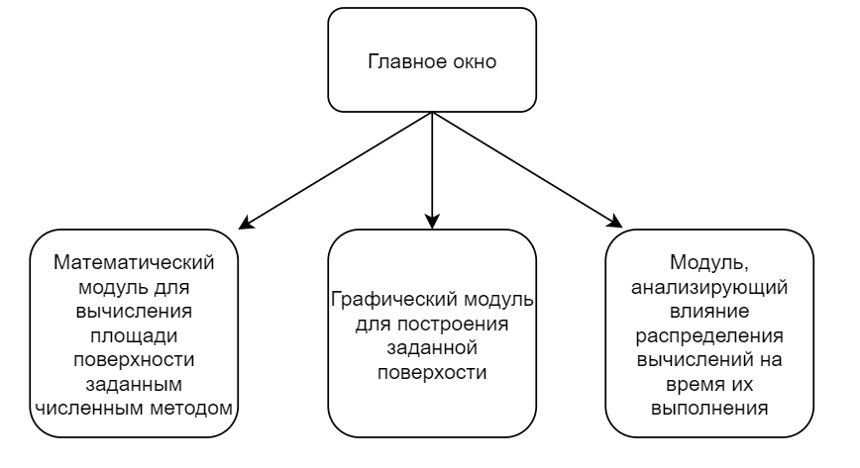
Постановка задачи
Необходимо провести численный анализ заданной поверхности, используя формулы численного интегрирования. Программный код оформить в виде компонента, позволяющий принимать в качестве параметров границы области интегрирования, вычислять площадь заданной поверхности в пределах области интегрирования, готовить данные для построения графика в математическом пакете.
Также необходимо провести анализ скорости обработки заданной поверхности и погрешности численных методов, в зависимости от количества потоков, используемых для расчетов.

Slide 4
Разработка программного кода
Графический интерфейс реализован с использованием технологии Windows Presentation Foundation платформы Microsoft .NET Framework 4.7.2 на объектно-ориентированном языке C#. Данная технология была выбрана мной, так как она имеет достаточно удобные инструменты для разработки Windows приложений.
Математический модуль по линейному и распределённому вычислению площади поверхности реализован ввиде библиотеки классов
Для построения поверхности было реализовано приложение на языке программирования Python с помощью модуля pyplot библиотеки matplotlib. C помощью функции figure создаётся окно, в нём, используя функцию add_subplot, добавляется график. Функциями set_xlabel, set_ylabel, set_zlabel устанавливаются подписи к координатным осям и далее с помощью функции show происходит отображение окна с графиком.
Коэффициенты в уравнении вида поверхности, а также пределы интегрирования в данном приложении передаются через параметры запуска, например, запуск приложения “PythonSurfaceBuilder.exe –A 6” запустит отображение поверхности с коэффициентом A равным 6, незаданным параметрам будет присвоено значение по умолчанию согласно поставленной задаче.
Данное приложение вызывается из главного приложения при помощи объектов класса ProcessStartupInfo и Process, далее получает управление, и отображает поверхность. По завершению работы оно возвращает управление главному приложению.

Slide 5
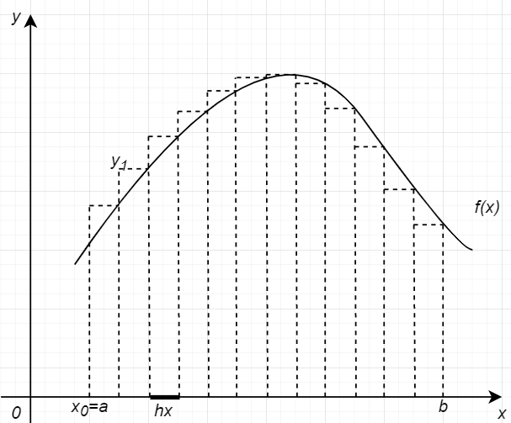
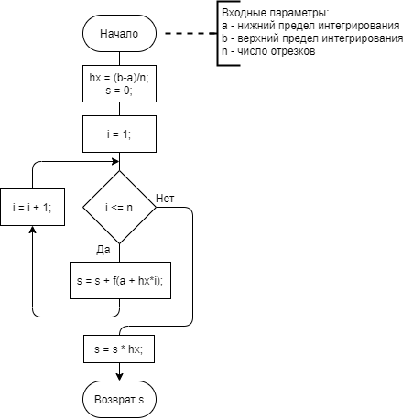

Разработка программного кода Метод интегрирования
$$I=\int_{a}^{b}{f\left(x\right)dx} ≈$$
$$hx\sum_{i=1}^{n}{f(x_{i})}≈\frac{b−a}{n}\sum_{i=1}^{n}{f(x_{i})}$$

Slide 6
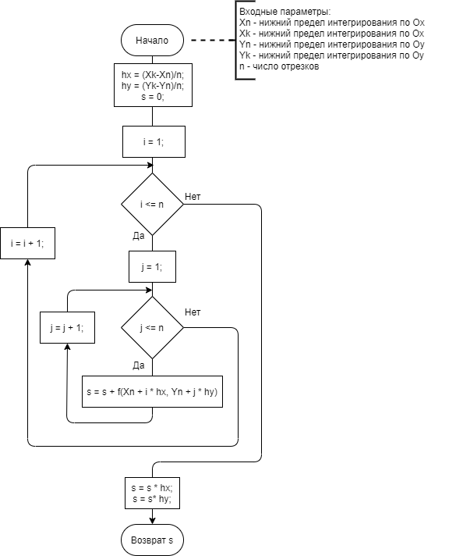
Разработка программного кода Метод интегрирования

Slide 7
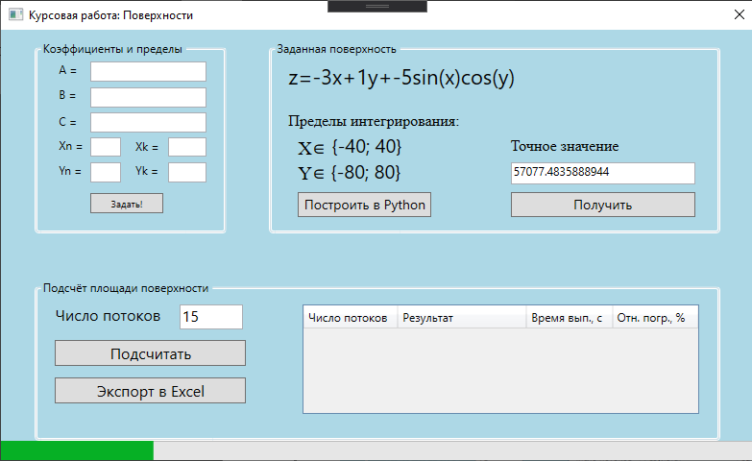
Интерфейс. Главное окно

Slide 8
Интерфейс. Главное окно

Slide 9
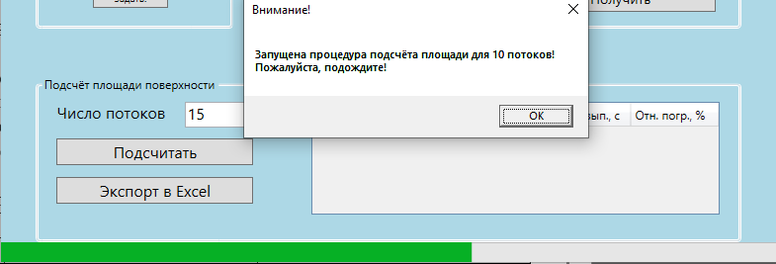
Интерфейс. Главное окно

Slide 10
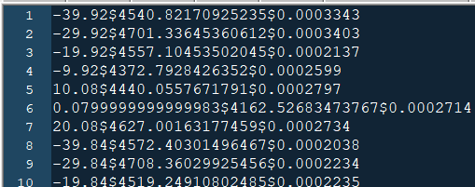
Интерфейс. Главное окно

Slide 11
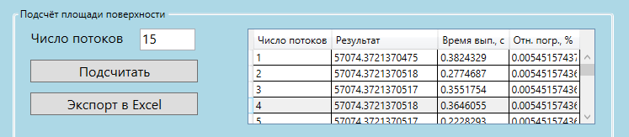
Интерфейс. Главное окно

Slide 12
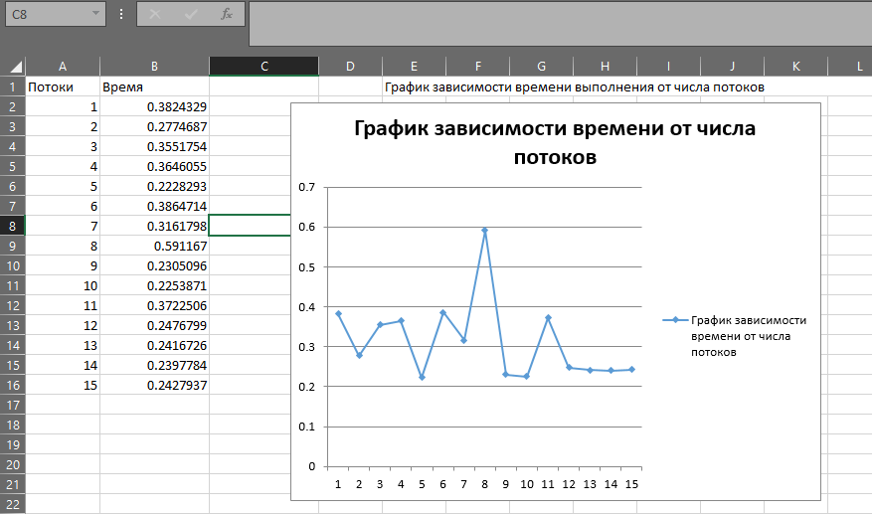
Интерфейс. Экспорт в Excel

Slide 13
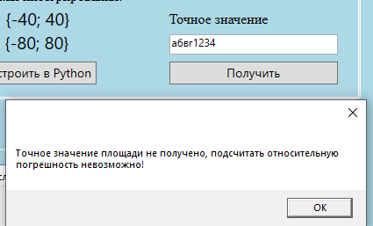
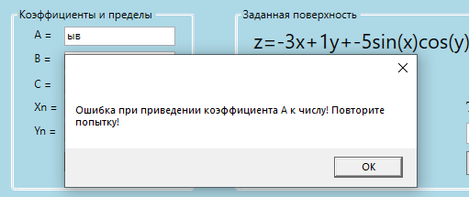
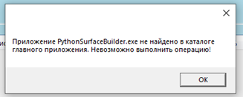
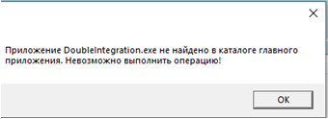
Тестирование и верификация

Slide 14
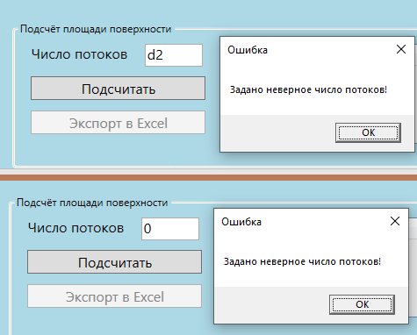
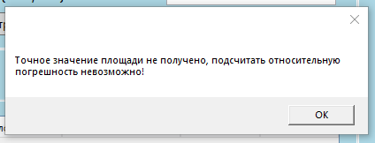
Тестирование и верификация

Slide 15
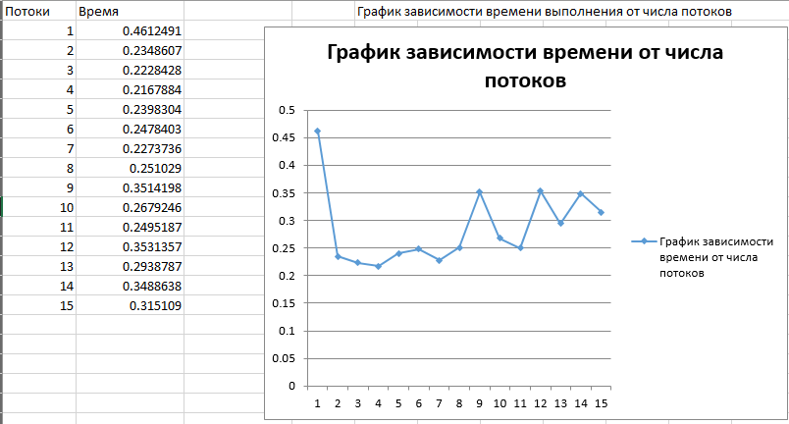
Анализ влияния распределения вычислений на время их выполнения

Slide 16
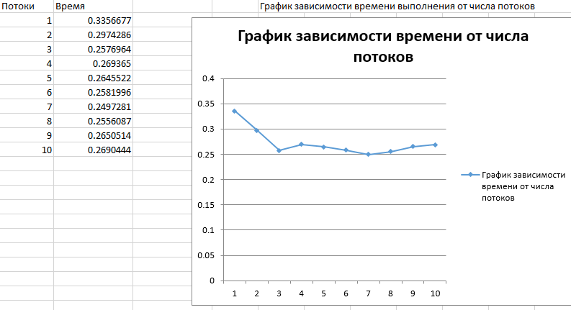
Анализ влияния распределения вычислений на время их выполнения
– распределённые методы при достаточно большом числе неизвестных работают в несколько раз быстрее, чем их
линейные аналоги.
(имеют место дополнительные затраты ресурсов на организацию параллельных вычислений помимо малых затрат ресурсов непосредственно на выч. операции)
– при разном количестве процессов наименьшее время выполнения наблюдается при числе, приближающемся к числу процессоров вычислительной машины, на которой запущена программа;
– с увеличением размерности матрицы входных данных растёт и время выполнения решения системы линейных алгебраических уравнений. Это связано с тем, что у каждого процесса увеличивается объём производимых вычислений.

Slide 17
Заключение
В результате выполнения курсового проекта было разработано комплексное приложение, предназначенное для вычисления площади заданной поверхности в заданных пределах, построения графика данной поверхности и анализа влияния распределения вычисления площади на время выполнения и точность результатов. Были проведены такие этапы разработки, как изучение теоретического материала, алгоритмический анализ задачи и составление алгоритма работы приложения.
Разработка программы производилась в интегрированной среде разработки Microsoft Visual Studio Community 2019 с использованием платформы .NET Framework версии 4.7.2, интерфейс пользователя был разработан средствами Windows Presentation Foundation языка программирования высокого уровня C#. Отображение поверхности было реализовано при помощи инструментов языка Python.
Приложение позволяет вычислить площадь поверхности, заданной уравнением при постановке задачи в указываемых пределах интегрирования, выполнить построение интерактивного графика этой поверхности и проанализировать влияние распределения вычисления площади поверхности на время выполнения.
Продукт был разработан, отлажен и протестирован. Поставленные в курсовой работе задачи были решены полностью.

Slide 18
Спасибо за внимание!

